Slide 1
中小微企业信贷决策模型及算法研究
[Hide]
指导老师：[hide] 答辩人：[hide]

Slide 2
目录
CONTENT
1
决策前言
2
决策利率
3
决策额度
4
决策总结

Slide 3
1
决策前言

Slide 4

背景及研究目的
企业特点
体系目的
规模小
缺巨资
灵活
起步晚
缺体系
需收益

Slide 5

国内外研究现状
Logistic回归模型
SVM(支持向量机)
AhelegbeyDF和GiudiciP运用logistics回归模型预测P2P借贷企业违约情况相比KMV更加精准
Horta和Camanho运用SVM模型提前预测出承包商财务状况，预测分析优于LR模型模型
于立勇、詹捷辉运用logistics回归模型预测了银行的违规情况
Heo和Yang运用SVM模型预测韩国承包商财务，发现先回归降维因子应用效果更佳

Slide 6
2
决策利率

Slide 7
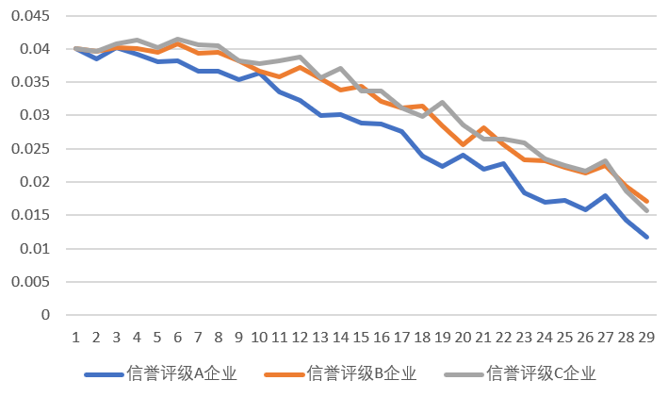
融熵及利率选择的决策
未流失客户年利率融熵表
必要性
充分性
1
2
双向选择 动态平衡
经济效益
动态调整
取极
逆序
step1
step2
step3
step4
次极
平摊

Slide 8
3
决策额度

Slide 9

Logistic回归因素选择
资产转化率
回扣率
1
企业销项金额与进项金额比值
企业自身资产转换的能力
2
销项负数占所有销项条目比重
企业决策层的差错率
净利润占比
蓝票率
3
单企业在所有企业中的差额占比
企业在当前环境的竞争力
4
发票开具的准确度比重
企业经营层的差错率
回归
企业回归信誉因子
PPT下载 http://www.1ppt.com/xiazai/

Slide 10
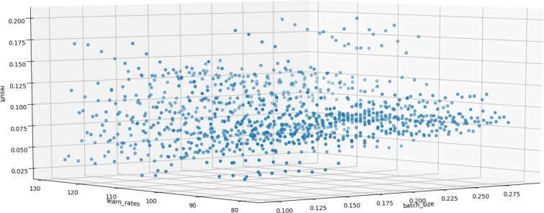
SVM(支持向量机)应用
x=训练集
y=训练组数
z=平均绝对误差
蓝本企业信贷因子
蓝本企业信誉评级
申请信贷企业信誉因子
归一化
申请信贷企业信誉预测

Slide 11
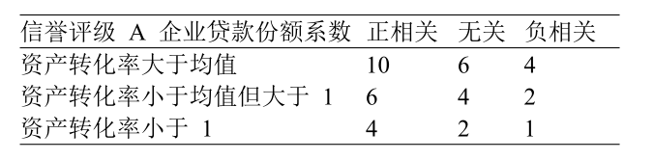
突发因素及贷款额度
信誉评级A企业贷款份额系数例子：

Slide 12
4
决策总结

Slide 13
总结
1
2
3
4
融熵
logistics回归
SVM
突发因素
平衡银行风险与收益
总结企业的信贷因子
预测企业信誉评级
突发危机调整，分级份额

Slide 14
演示完毕，谢谢观看

